Slide 1
Chào mừng thầy cô và các em!

Slide 2
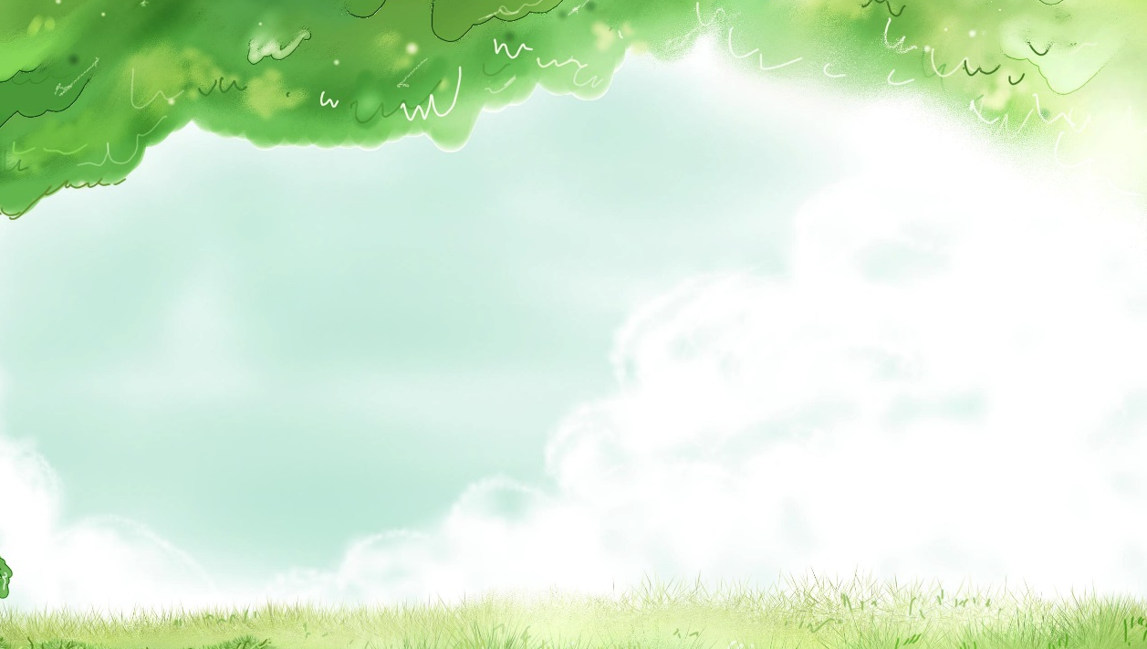



Khởi động

Slide 3
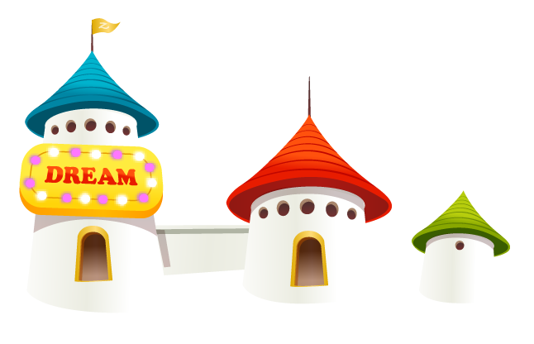
Bài 4 Hỏi mẹ

Slide 4
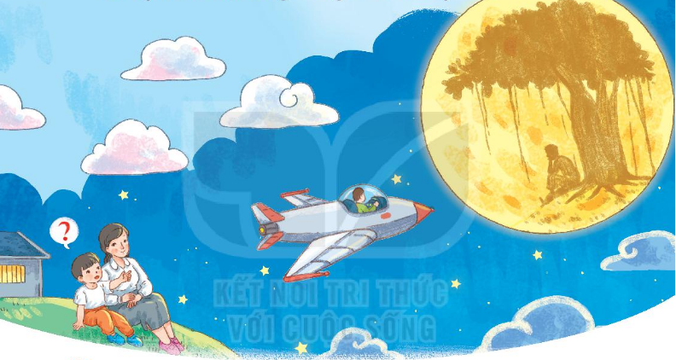

1
Quan sát tranh dưới đây

Slide 5






Slide 6


Ai quạt thành gió
Thổi mây ngang trời?
Ai nhuộm mẹ ơi
Bầu trời xanh thế?
Ông sao thì bé
Trăng rằm tròn to.
Cuội ngồi gốc đa
Phải chăn trâu mãi.
Hỏi mẹ
02
Mẹ ơi có phải
Cuội buồn lắm không?
Nên chú phi công
Bay lên thăm Cuội?

Slide 7
Giải nghĩa từ
Nhuộm: làm đổi màu hay thẫm màu một vật hoặc một nguyên liệu

Slide 8
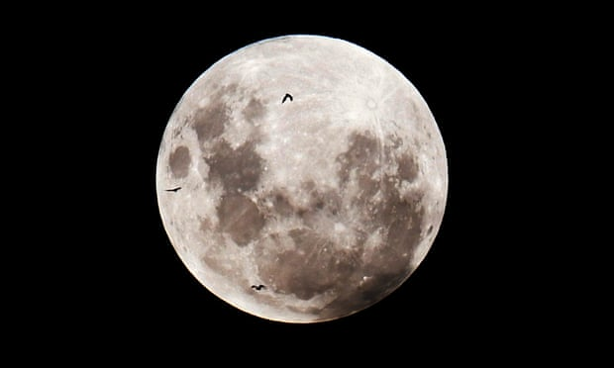
Giải nghĩa từ
Trăng rằm: mặt trăng tròn vào giữa tháng

Slide 9
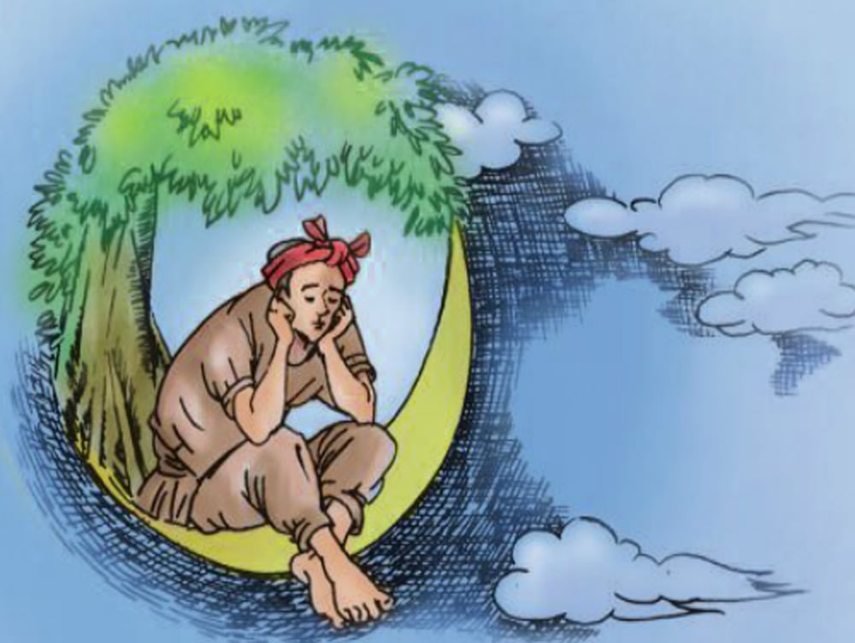
Giải nghĩa từ
Cuội: là một hình ảnh trên Mặt Trăng do người xưa nghĩ ra

Slide 10
Ai quạt thành gió
Thổi mây ngang trời?
Ai nhuộm mẹ ơi
Bầu trời xanh thế?
Ông sao thì bé
Trăng rằm tròn to.
Cuội ngồi gốc đa
Phải chăn trâu mãi.
Hỏi mẹ
02
Mẹ ơi có phải
Cuội buồn lắm không?
Nên chú phi công
Bay lên thăm Cuội?
Đọc nối tiếp câu

Slide 11
1
Ai quạt thành gió
Thổi mây ngang trời?
Ai nhuộm mẹ ơi
Bầu trời xanh thế?
2
Ông sao thì bé
Trăng rằm tròn to.
Cuội ngồi gốc đa
Phải chăn trâu mãi.
Hỏi mẹ
02
Mẹ ơi có phải
Cuội buồn lắm không?
Nên chú phi công
Bay lên thăm Cuội?
3
Đọc nối tiếp đoạn

Slide 12
Ai quạt thành gió
Thổi mây ngang trời?
Ai nhuộm mẹ ơi
Bầu trời xanh thế?
Ông sao thì bé
Trăng rằm tròn to.
Cuội ngồi gốc đa
Phải chăn trâu mãi.
Hỏi mẹ
02
Mẹ ơi có phải
Cuội buồn lắm không?
Nên chú phi công
Bay lên thăm Cuội?

Slide 13
Ai quạt thành gió
Thổi mây ngang trời?
Ai nhuộm mẹ ơi
Bầu trời xanh thế?
Ông sao thì bé
Trăng rằm tròn to.
Cuội ngồi gốc đa
Phải chăn trâu mãi.
Hỏi mẹ
02
Mẹ ơi có phải
Cuội buồn lắm không?
Nên chú phi công
Bay lên thăm Cuội?
Luyện đọc toàn bài

Slide 14



Slide 15
không
công
trời
ơi
3. Tìm ở cuối các dòng thơ những tiếng cùng vần với nhau
03
mãi
phải
gió
to

Slide 16


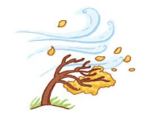
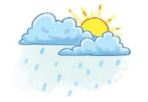
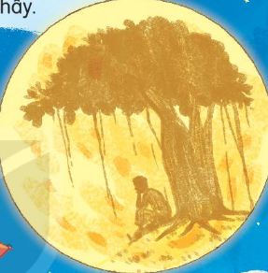
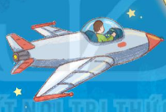
Trả lời câu hỏi
4
a. Bạn nhỏ có những thắc mắc gì?
Bạn nhỏ thắc mắc rằng ai quạt ra gió, ai nhuộm màu trời, có phải chú Cuội buồn không, chú phi công bay lên tìm Cuội đúng không.

Slide 17
Trả lời câu hỏi
4
b. Theo bạn nhỏ, vì sao chú phi công bay lên thăm Cuội?
Theo bạn nhỏ, chú phi công bay lên thăm Cuội vì sợ Cuội buồn

Slide 18

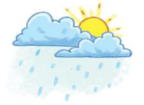

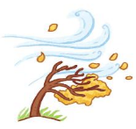
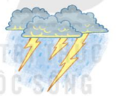


Trả lời câu hỏi
4
c. Em muốn biết thêm điều gì về thiên nhiên?

Slide 19
5. Học thuộc lòng bài thơ
Ai quạt thành gió
Thổi mây ngang trời?
Ai nhuộm mẹ ơi
Bầu trời xanh thế?
Ông sao thì bé
Trăng rằm tròn to.
Cuội ngồi gốc đa
Phải chăn trâu mãi.
Mẹ ơi có phải
Cuội buồn lắm không?
Nên chú phi công
Bay lên thăm Cuội?

Slide 20
6. Quan sát tranh và nói về một hiện tượng thiên nhiên em đã thấy

